Slide 1
Bedrijfs- en gastvrijheidformule
Wat is dat?

Slide 2
Wat is jullie bedrijfs- en gastvrijheidsformule?

Slide 3
Winkelformule
Een bedrijfsformule is een totaalbeeld dat een bedrijf uitstraalt door middel van het aanbod en de werkwijze aan gasten of mogelijke gasten. Ieder bedrijf heeft zo zijn eigen formule
Dit hangt allemaal samen met de marketing mix. Deze stel je op als je een bedrijf start…

Slide 4
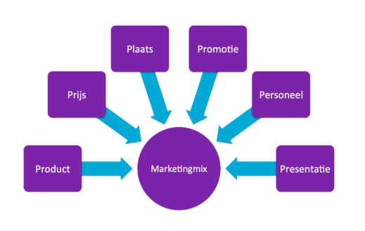

Slide 5
Marketing mix
Uitwerking 6 P’s

Slide 6
Product
Het product is waar het in de kern allemaal om draait en is verschillend per bedrijf. Het is hetgeen wat je verkoopt en de kwaliteit van dit product zal mede bepalen hoe mensen over uw bedrijf denken.

Slide 7
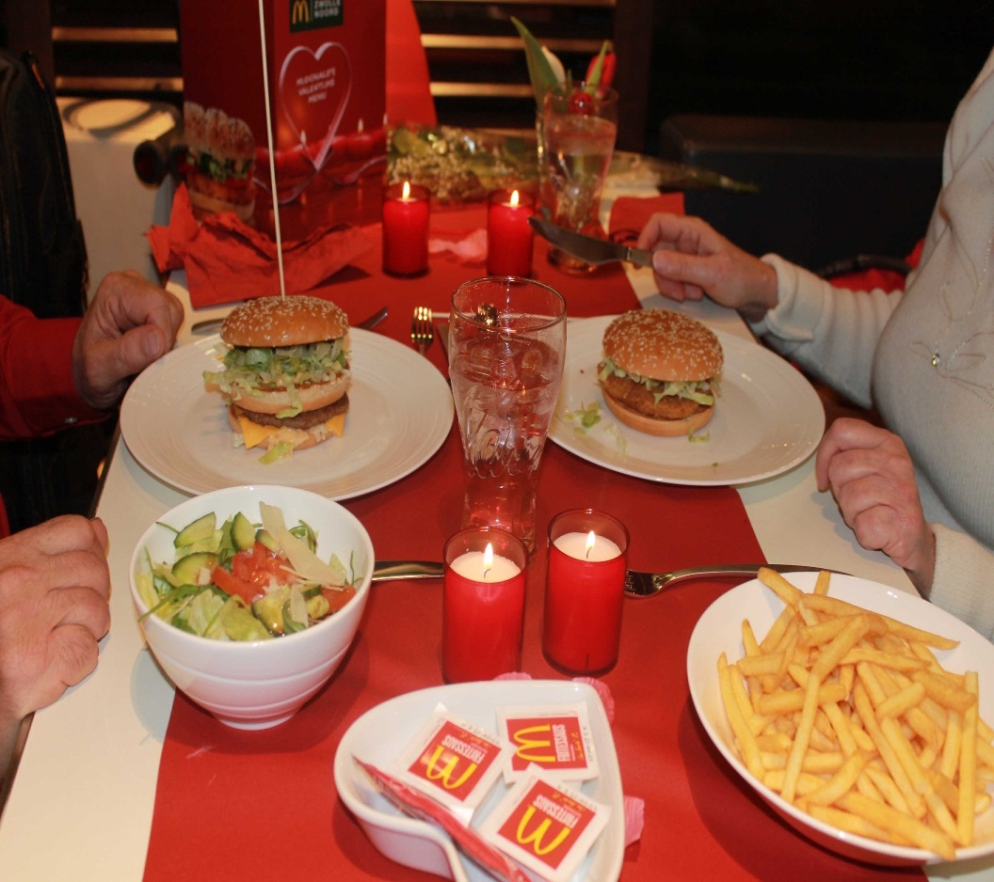
Een van de gerechten….

Slide 8
Prijs
De prijs van het product heeft ook een grote rol in deze marketingmix. Immers; men verwacht in een sterrenzaak een heel andere prijs te betalen dan in een bruin café.
Verder hangt ook het verwachtingspatroon van de gast samen met de prijs. Voor een hoofdgerecht van € 20,- verwacht de gast veel meer dan een daghap van € 9,95.

Slide 9
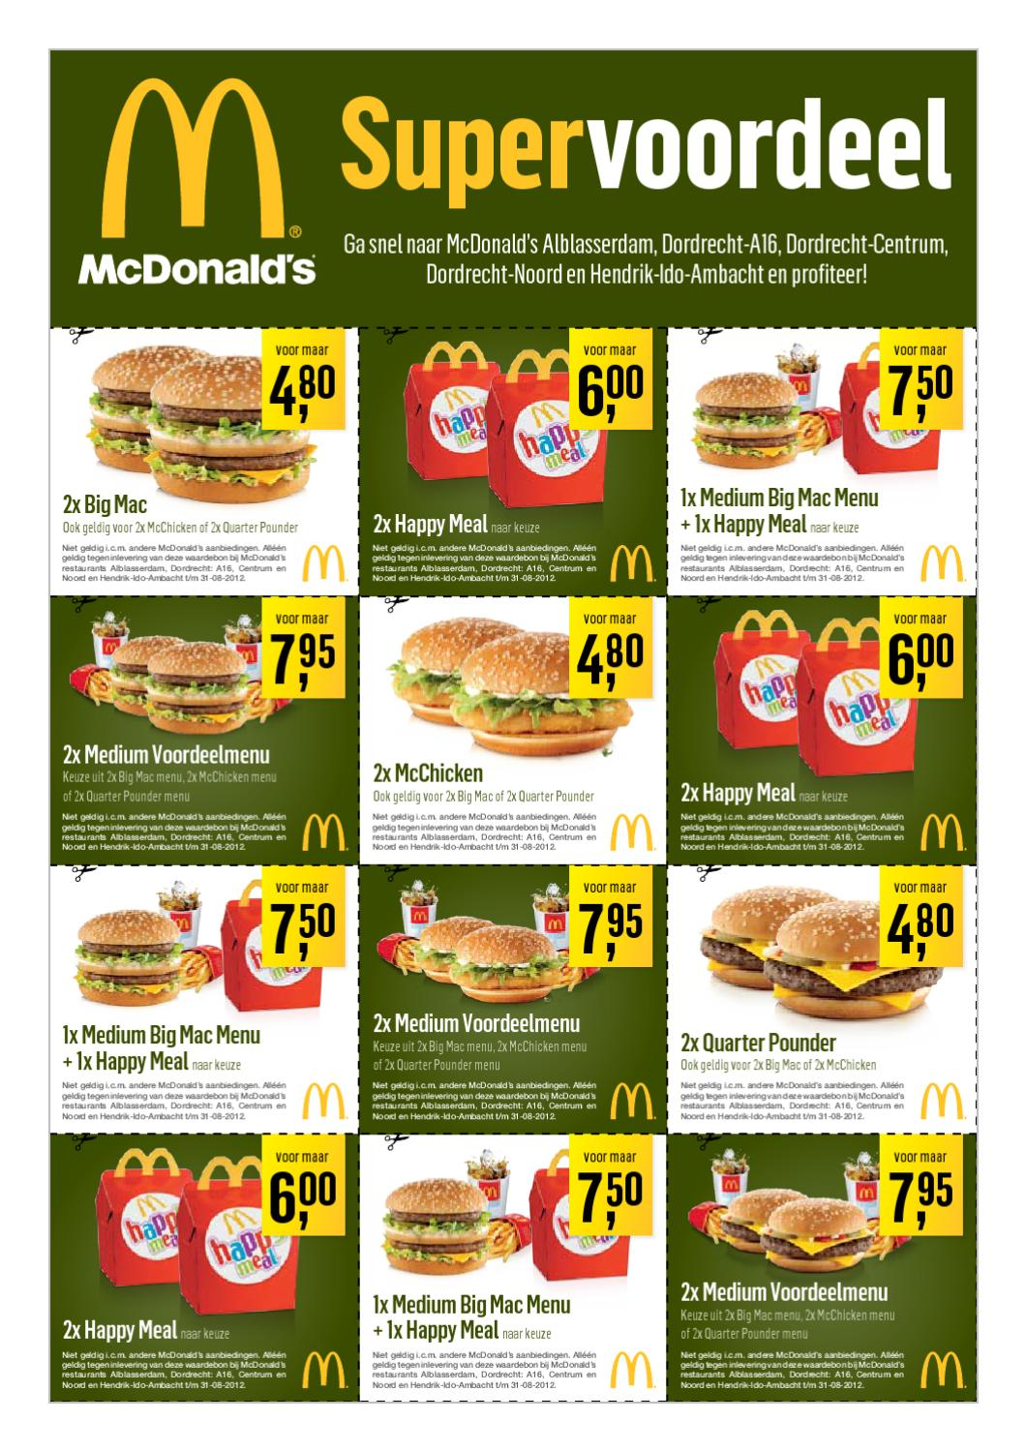
Prijzen…..
Menu Tradition Qualité
Vier klassiekers eventueel als verrassing geserveerd
Honderd twintig euro
Menu Alliance
Zes gerechten eventueel als verrassing geserveerd
Honderd veertig euro
Menu Librije
Acht keer mini gerechtjes
Honderd vijftig euro
Om toe te voegen in elk menu
Bietjes, kinnebakspek en 10 gram Osciëtra kaviaar
Vijftig euro

Slide 10
Plaats
Voor elke startende ondernemer is het van groot belang om een goede locatie te kiezen voor het bedrijf. Een cafetaria in het centrum zal immers veel sneller goed lopen dan een cafetaria midden in een woonwijk. Voor andere, meestal exclusievere, bedrijven is de locatie minder van belang als mensen er speciaal voor heen gaan zoals een sterrenrestaurant.

Slide 11
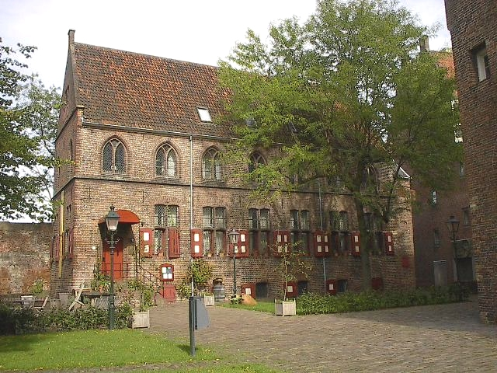
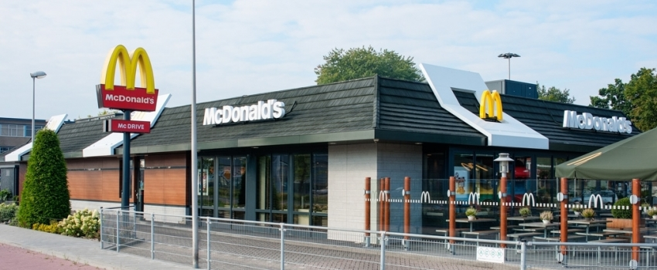
De Librije, buitenkant:

Slide 12
Promotie
'Reclame, handeling om te promoten'.
Mond tot mond reclame
Flyers e.d.

Slide 14
Personeel
Aan de ene kant is het uiteraard zeer belangrijk om personeel in dienst te hebben die weten wat ze doen. Vooral voor bedrijven in het hogere segment is het van groot belang dat de werknemers op de hoogte zijn van alles wat er speelt;
Scholing.

Slide 15
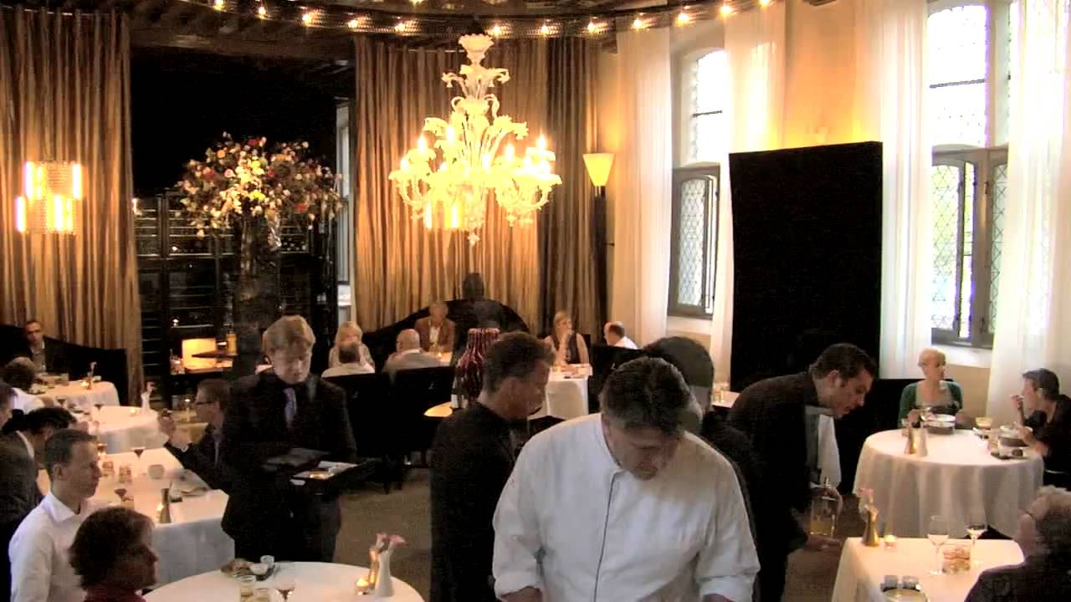
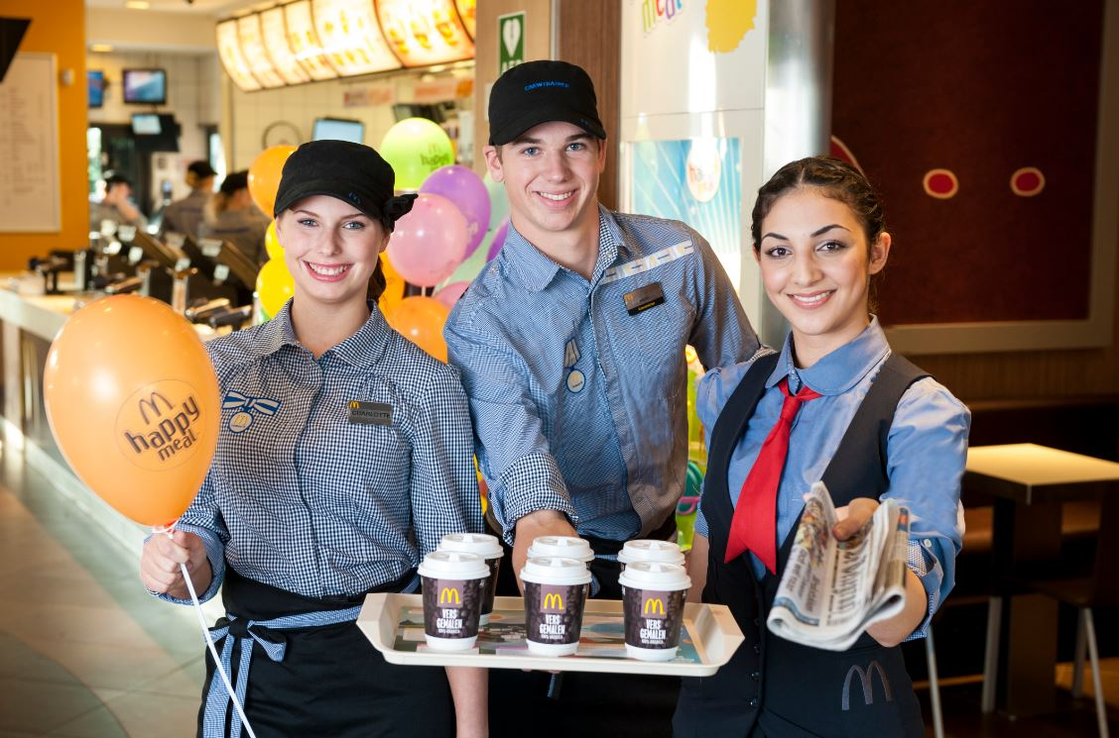

Slide 16
Presentatie
Hoe worden de bovenstaande punten door de gast ervaren? Is het personeel netjes en verzorgt? Hoe wordt de gast aangesproken en in welke ambiance gebeurd dit?

Slide 17
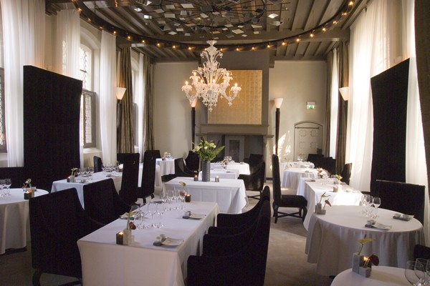
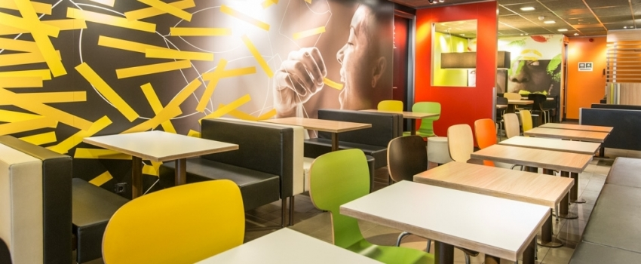
Interieurstijlen:

Slide 18
Opdracht
Het maakt niet uit of je nou een loopzaak binnenstapt of juist een zeer exclusief bedrijf. Wat wel belangrijk is dat je weet waar je naar moet kijken en hoe je rekening kan houden met de juiste doelgroep. Alle P’s moeten op elkaar afgestemd worden.
Je gaat zelf aan de slag en maakt een P.P. of een Prezi over 2 verschillende bedrijven, het eerste bedrijf zit in het hogere segment en het 2e bedrijf zit in het lagere segment.
Geef duidelijk de verschillen aan in de 6 P’s.
Bedrijfsformule maken in de horeca, uitleg en tips (ondernemenmetpersoneel.nl)

